Slide 1


CON REPRODUCCIÓN
MANUAL Y MÚSICA

Slide 2
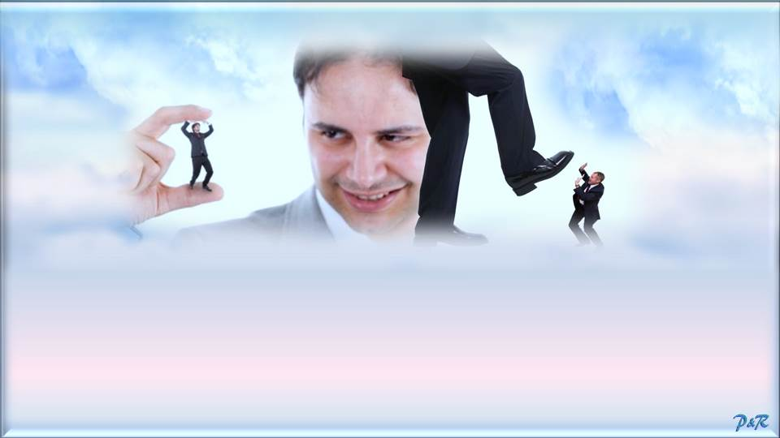
La Biblia en Proverbios 6:16-19, enseña:
“Seis cosas aborrece Yahveh, y aun siete abomina su alma: Los
ojos altivos, la lengua mentirosa, las manos derramadoras de sangre inocente, el corazón que maquina pensamientos inicuos,
los pies presurosos para correr al mal, el testigo falso que habla mentiras, y el que siembra discordia entre hermanos”.

Slide 3

La persona altiva es aquella que es arrogante, soberbia, altanera, que se cree superior a los demás, sin embargo observe lo que dice Dios en Salmos 138:6 “Porque Yahveh es excelso, y atiende al humilde, más al altivo mira de lejos”.
Jesucristo dijo en el evangelio de Mateo 23:12 “Porque el que se enaltece será humillado, y el que se humilla será enaltecido”.

Slide 4
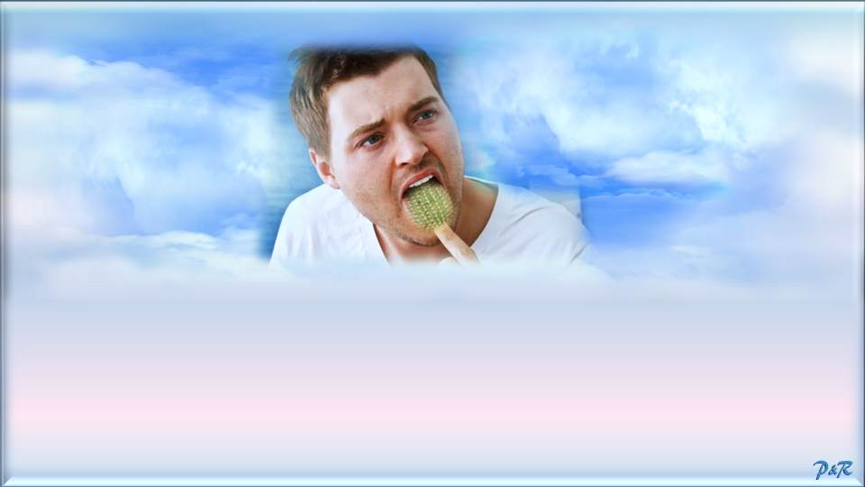
La lengua mentirosa, el testigo falso que habla mentiras y el que siembra discordia entre hermanos, tienen que ver con la forma en que se expresa el ser humano. La carta del apóstol
Santiago 3:5-12 señala:
5“Así también la lengua es un miembro pequeño, pero se jacta de grandes cosas. He aquí, ¡cuán grande bosque enciende
un pequeño fuego!

Slide 5
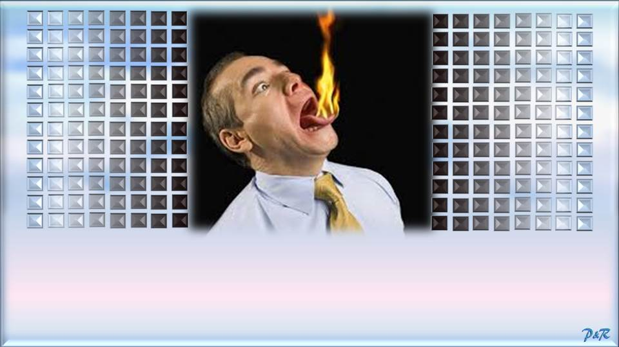
6Y la lengua es un fuego, un mundo de maldad. La lengua está puesta entre nuestros miembros, y contamina todo el cuerpo,
e inflama la rueda de la creación, y ella misma es inflamada
por el infierno.

Slide 6
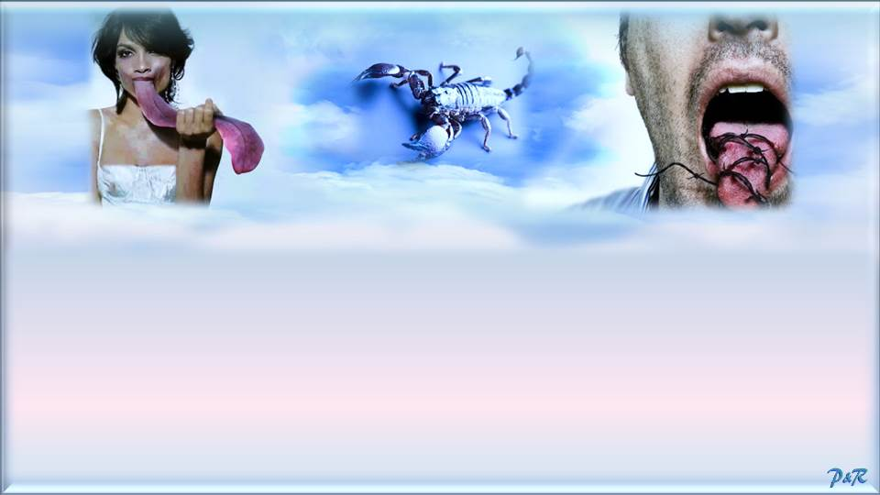
7Porque toda naturaleza de bestias, y de aves, y de serpientes, y de seres del mar, se doma y ha sido domada por la naturaleza humana;
8pero ningún hombre puede domar la lengua, que es un mal que no puede ser refrenado, llena de veneno mortal.
9Con ella bendecimos al Dios y Padre, y con ella maldecimos a los hombres, que están hechos a la semejanza de Dios.
10De una misma boca proceden bendición y maldición. Hermanos míos, esto no debe ser así.
11¿Acaso alguna fuente echa por una misma abertura agua dulce y amarga?
12Hermanos míos, ¿puede acaso la higuera producir aceitunas, o la vid higos? Así también ninguna fuente puede dar agua salada y dulce”.

Slide 7

Por eso Jesucristo dijo en el evangelio de Mateo 12:33-35 “…por
el fruto se conoce el árbol.
¡Generación de víboras! ¿Cómo podéis hablar lo bueno, siendo malos? Porque de la abundancia del corazón habla la boca. El hombre bueno, del buen tesoro del corazón saca buenas cosas;
y el hombre malo, del mal tesoro saca malas cosas”.

Slide 8



En otras palabras, lo que hay dentro del corazón del hombre eso se va a exteriorizar con buenas o malas actitudes. Por ejemplo, una persona que dice que tiene amor para con su prójimo, no puede tener un comportamiento agresivo, deshonesto, calumniador, desleal, etc. Esto quiere decir que ninguna fuente puede dar
agua salada y dulce al mismo tiempo.

Slide 9
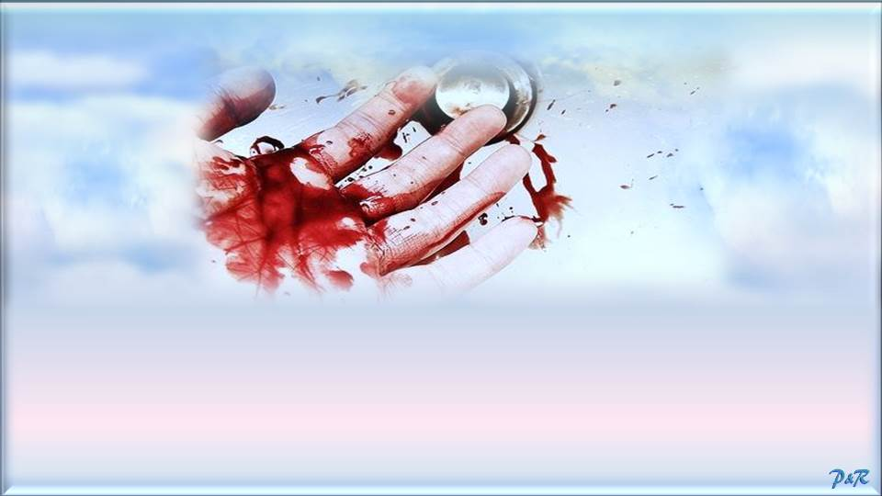
Las manos derramadoras de sangre inocente (por ejemplo, los abortos), el corazón que maquina pensamientos inicuos y los pies presurosos para correr al mal, se relacionan con el párrafo anterior, vale decir, que son actos producidos por el corazón perverso del hombre.

Slide 10
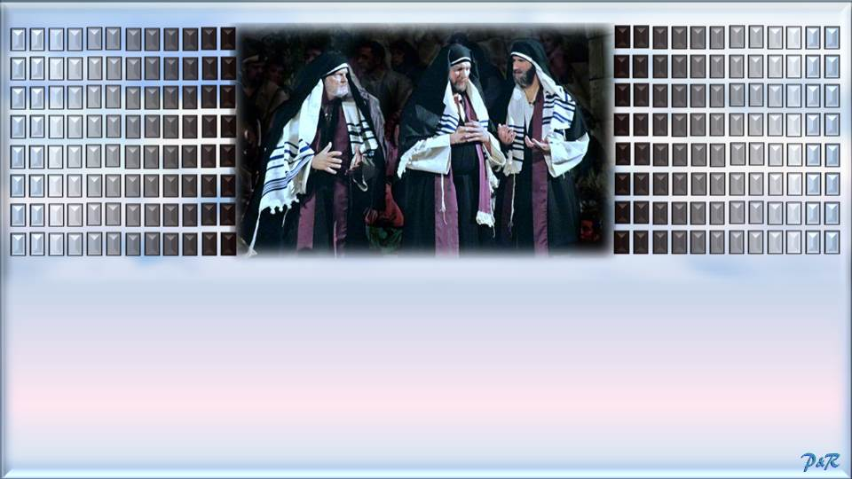
Hay un pasaje en la Biblia en Mateo 15:1-2, cuando los escribas y fariseos hacen una observación a Jesús, diciéndole que sus discípulos no se lavaban las manos a la hora de comer, quebrantando una tradición judía, que según ellos, de no hacerlo,
se iban a contaminar…

Slide 11
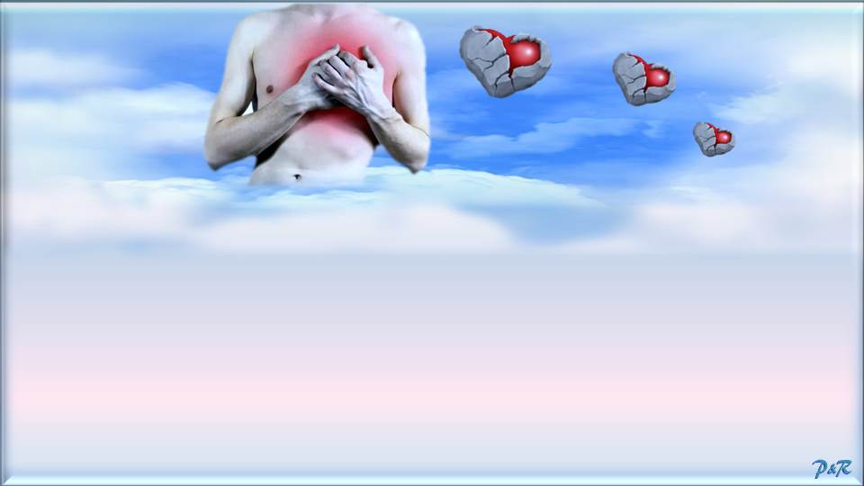
…La respuesta de Jesús a estos fariseos y escribas está en Mateo 15:11, cuando dice “No lo que entra en la boca contamina al hombre; mas lo que sale de la boca, esto contamina al hombre”.
Y Jesucristo agrega en Mateo 15:17-20 “17 ¿No entendéis que todo lo que entra en la boca va al vientre, y es echado en la letrina?
Pero lo que sale de la boca, del corazón sale; y esto contamina al hombre.
PORQUE DEL CORAZÓN SALEN LOS MALOS PENSAMIENTOS, LOS HOMICIDIOS, LOS ADULTERIOS, LAS FORNICACIONES, LOS HURTOS, LOS FALSOS TESTIMONIOS,
LAS BLASFEMIAS.
Estas cosas son las que contaminan al hombre; pero el comer con las
manos sin lavar no contamina al hombre”.

Slide 12

También, en la carta del apóstol Pablo a los Gálatas 5:19-21, se nos habla
de toda una lista de pecados que constituyen las obras de la carne que no agradan a Dios: “Y manifiestas son las obras de la carne, que son: adulterio, fornicación, inmundicia, lascivia, idolatría, hechicerías, enemistades, pleitos, celos, iras, contiendas, disensiones, herejías, envidias, homicidios, borracheras, orgías, y cosas semejantes a estas; acerca de las cuales os amonesto, como ya os lo he dicho antes, QUE LOS QUE PRACTICAN TALES
COSAS NO HEREDARÁN EL REINO DE DIOS”.

Slide 13


Cuando la biblia habla de PRACTICAR las obras de la carne, se está refiriendo a aquella persona que tiene el hábito o costumbre de llevarlos a cabo, cual estilo de vida.
¿El hombre tendrá algún remedio o solución para frenar, detener este círculo vicioso de las obras de la carne?
Jesucristo dijo en el evangelio de Mateo 8:34-36 “……De cierto, de cierto os digo, que todo aquel que hace pecado, esclavo es del pecado. Y el esclavo no queda en la casa para siempre; el hijo sí queda para siempre.
Así que, si EL HIJO OS LIBERTARE, SERÉIS VERDADERAMENTE LIBRES”.

Slide 14

Amado, como acaba de leer, hay muy buenas noticias, Jesucristo es el único que nos puede libertar de la esclavitud del pecado, vale decir, de practicar aquello que sabemos que está mal pero no podemos dejarlo, porque el pecado es como un chicle que no
se quiere despegar.

Slide 15

Es muy pero muy difícil dejar el pecado en nuestras propias fuerzas, necesitamos un PODER SUPERIOR que intervenga en nosotros milagrosamente, para que el poder del pecado sea neutralizado en nuestro estilo de vida y ese es el poder del Espíritu Santo.
Escrito está en Hechos 1:8, cuando Jesucristo después de resucitar y antes de partir al cielo para estar con el Padre, les dijo a sus discípulos y por ende a todos sus seguidores a través de todos los tiempos: “PERO RECIBIRÉIS PODER, CUANDO HAYA VENIDO SOBRE VOSOTROS EL ESPÍRITU SANTO, y me seréis testigos en Jerusalén, en toda Judea, en Samaria, y hasta lo último de la tierra”.

Slide 16

Amado lector, Ud. con justa razón puede preguntarse, ¿Cómo puedo recibir el Espíritu Santo?
La Biblia dice en Romanos 10:17 “Así que la fe es por el oír, y el oír, por la palabra de Dios”.
En el libro de los Hechos de los Apóstoles 10:37-48, el apóstol Pedro hace una prédica evangelista donde varios gentiles OYEN el mensaje del Evangelio, CREEN al mismo, y como consecuencia de ello, RECIBEN EL ESPÍRITU SANTO, para luego ser bautizados en agua.

Slide 17

Por lo tanto, el Espíritu Santo SE RECIBE POR FE cuando uno ha creído de corazón al mensaje del Evangelio de Cristo.
Es más, la Biblia dice en Hechos 5:32, que Dios da el Espíritu Santo a todos aquellos que le OBEDECEN.
En consecuencia, si Ud. quiere recibir al Espíritu Santo para que viva en su interior, tiene que OBEDECER el mensaje de arrepentimiento y recibir mediante la fe a Jesucristo como Señor y Salvador, tal como nos dice Romanos 10:9-10 “que si CONFESARES con tu boca que JESÚS ES EL SEÑOR, y CREYERES en tu corazón que Dios le levantó de los muertos, SERÁS SALVO.
Porque con el CORAZÓN SE CREE PARA JUSTICIA, pero con la BOCA SE CONFIESA PARA SALVACIÓN”.

Slide 18
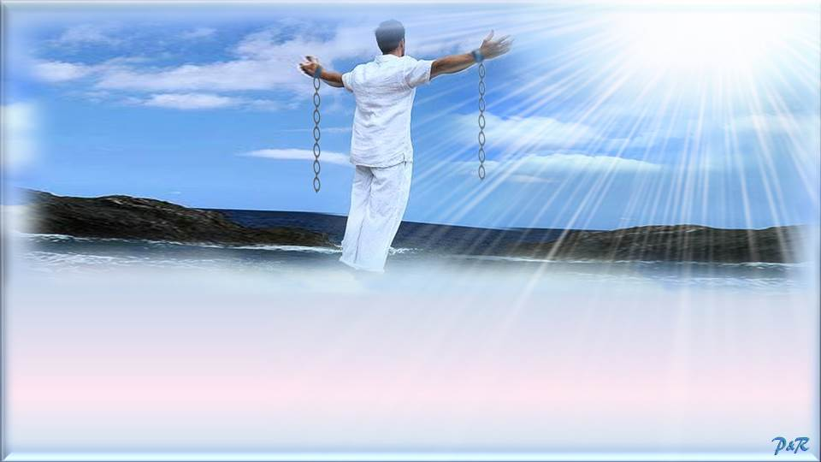
Dios puede perdonarle y LIBERARLE de cualquier pecado o práctica perversa. Ud. solo tiene que humillarse ante Dios en oración y decirle que ya no quiere practicarlo más y será el Espíritu Santo quien le dará las fuerzas sobrenaturales para rechazar esa
práctica pecaminosa.

Slide 19

Dios no obra en todas las personas de la misma manera, es decir, que en muchos casos, la persona deja esa práctica pecaminosa de manera progresiva, en la medida que se consagre, persevere en la fe, leyendo la Biblia, orando, humillándose ante Dios confesándole sus pecados (no ante el hombre) renunciando a ellos y pidiendo que la sangre de Jesucristo le limpie de toda transgresión y desobediencia. También hay casos en que Dios libera de manera automática o instantánea dicha práctica pecaminosa.

Slide 20

No hay que confundir la PRÁCTICA pecaminosa como ESTILO DE VIDA con el PECADO OCASIONAL que una persona suele ofender a Dios en su vida diaria. En ese caso, el cristiano diariamente en su aposento, delante de Dios confesará su falta delante del Creador, para que la sangre de Jesucristo le limpie y si no lo hace, pues tal pecado no confesado lo seguirá cometiendo hasta SER UNA PRACTICA HABITUAL A MODO DE ATADURA.
Por eso la escritura nos advierte en Proverbios 28:13 “El que encubre sus pecados no prosperará; mas EL QUE LOS CONFIESA Y SE APARTA ALCANZARÁ MISERICORDIA”.

Slide 21

Por ello, la confesión OPORTUNA de nuestros pecados delante de Dios (no ante el hombre) NOS LIBERA del yugo de esclavitud de estar cometiendo lo mismo a cada momento.
La Biblia nos dice en Eclesiastés 7:20 “Ciertamente no hay hombre justo en la tierra, que haga el bien y nunca peque”.
Y en 1ª Juan 8-10 dice “Si decimos que no tenemos pecado, nos engañamos a nosotros mismos, y la verdad no está en nosotros.
Si confesamos nuestros pecados, él es fiel y justo para perdonar nuestros pecados, y limpiarnos de toda maldad.
Si decimos que no hemos pecado, le hacemos a él mentiroso, y su palabra no está en nosotros”.

Slide 22

Y en 1ª Juan 2:1 dice “Hijitos míos, estas cosas os escribo para que no pequéis; y SI ALGUNO HUBIERE PECADO, ABOGADO TENEMOS PARA CON EL PADRE, A JESUCRISTO EL JUSTO”.
Por último, dada la importancia del tema, deseamos que haya comprendido la diferencia entre el pecado como estilo de vida y
el pecado ocasional.

Slide 23
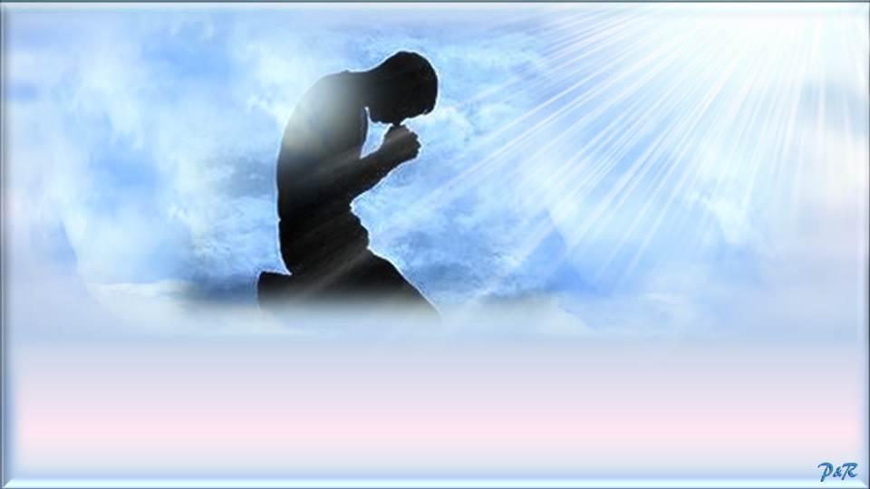
Amado lector, si Ud. está siendo esclavo de algún pecado, o por el contrario, Ud. jamás recibió a Cristo como su Señor y Salvador,
le invitamos a que haga la siguiente oración.

Slide 24
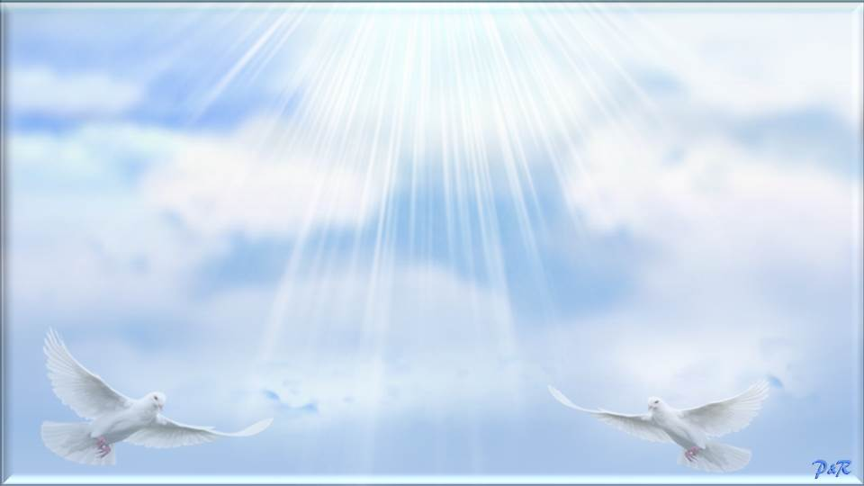
Oración para recibir a Cristo como Señor y Salvador
Bendito Dios vengo delante de ti, reconociendo que soy un pecador y que este pecado me tiene esclavo (mencionar el pecado o pecados) y no sé cómo escapar, razón por la cual acudo a tu infinito amor y misericordia para que me perdones
y liberes, porque he leído que tu palabra dice “el que encubre sus pecados no prosperará, pero el que los confiesa y se aparta, alcanzará misericordia”.
Amado Dios, te pido perdón (mencionar la lista de pecados), límpiame con la preciosa sangre de tu Hijo Jesucristo y en estos momentos decido aceptar a Jesucristo como mi Señor y Salvador personal, confesando con mi boca que Él es el Señor y creyendo en mi corazón que Ud. lo levantó de los muertos.
Amado Dios, inscribe mi nombre en el libro de la Vida, que pueda permanecer fiel
a tu Palabra hasta mi muerte y permíteme conocer una iglesia donde se predique un evangelio completo de sana doctrina y pueda congregar en ella.
Amén.

Slide 25

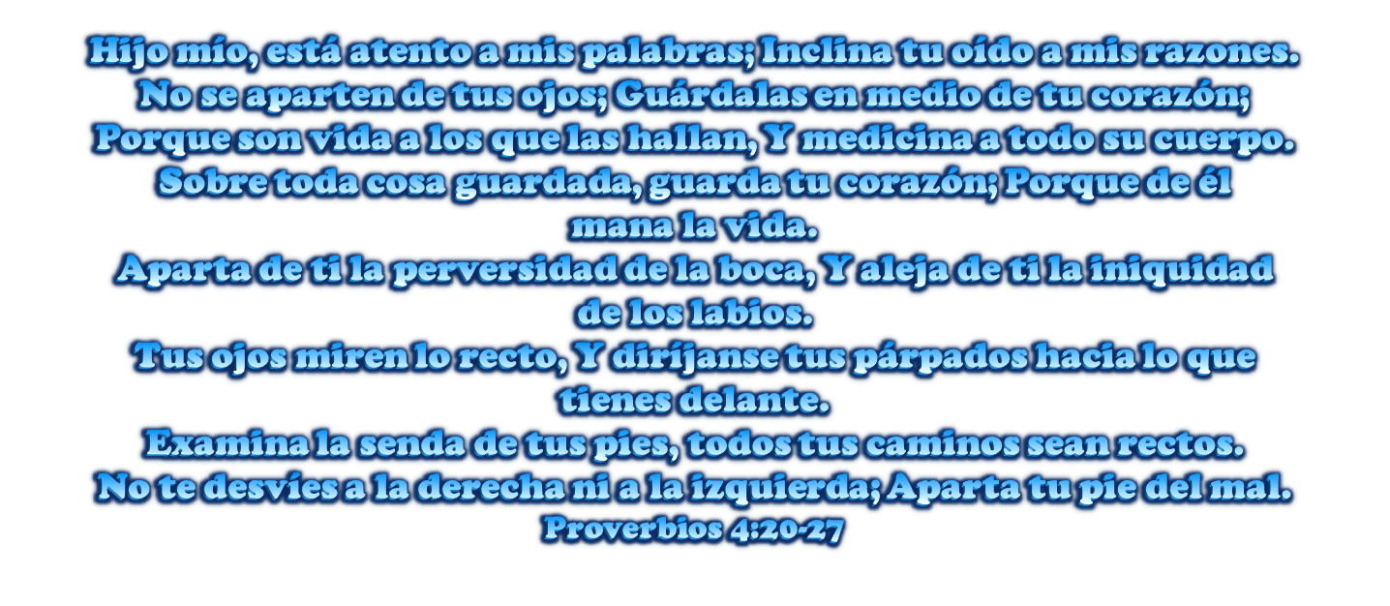

Slide 26
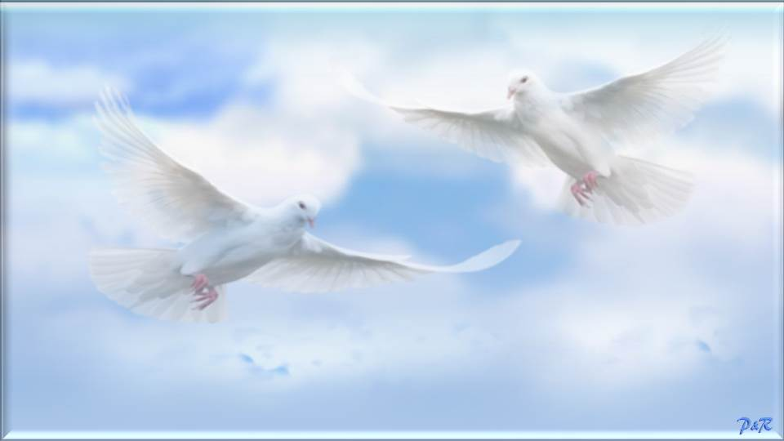


A continuación les mostramos una relación de trabajos cristianos por si alguno despierta su interés.

Slide 27

MENSAJES CRISTIANOS PUBLICADOS EN “MIS PPS”, POR PALOMA & ROBY
Si desean visualizar las siguientes presentaciones deberán pulsar clic sobre el título deseado para
enlazar con la sección donde se encuentra ubicado en MIS PPS y así procedan a descargarlo.
Evidencias Científicas de la Biblia – I
Eventos Cósmicos por Acontecer
en el 2015
Evidencias Científicas de la Biblia – II
Cuando el Hombre Confronta a Dios
Dios, el Taxi y el Instrumento
Señales de la Segunda Venida de Cristo – I
Jesucristo no es Religión, Él es Vida
Señales de la Segunda Venida de Cristo – II
Un Mundo Invisible pero Real
Señales de la Segunda Venida de Cristo – III
¿Celebras Halloween?
Señales de la Segunda Venida de Cristo – IV
El Positivismo Bíblico vs.
El Positivismo Humanista
Clic para ver más mensajes cristianos

Slide 28
MENSAJES CRISTIANOS PUBLICADOS EN “MIS PPS”, POR PALOMA & ROBY
Si desean visualizar las siguientes presentaciones deberán pulsar clic sobre el título deseado para
enlazar con la sección donde se encuentra ubicado en MIS PPS y así procedan a descargarlo.
¿Sabes por qué murió Cristo
por ti en la cruz? - I
El Acto de Juzgar
Salvación del Alma
¿Existen Varias Maneras de llegar a Dios?
¿Sabes por qué murió Cristo
por ti en la cruz? - 2
Eclipses de Luna Roja
El Arrebatamiento
Radiografía Bíblica del Anticristo
El Misterio de la Divina Trinidad
Cuando el Hombre le Cambia
la Gloria a Dios
Misterio del Espíritu Santo
Más allá de la Muerte
Impactante Testimonio De Un
Ex Terrorista Islámico
¿Se puede señalar Fechas Exactas para Eventos Apocalípticos?
Clic para ver más mensajes cristianos

Slide 29
MENSAJES CRISTIANOS PUBLICADOS EN “MIS PPS”, POR PALOMA & ROBY
Si desean visualizar las siguientes presentaciones deberán pulsar clic sobre el título deseado para
enlazar con la sección donde se encuentra ubicado en MIS PPS y así procedan a descargarlo.
Testimonio Acerca De Halloween
La Guerra Contra El Dinero En Efectivo
Jerusalén, La Ciudad Amada
De Prostituta A Una Vida Con Propósito
Carta de Un Bebé
Testimonio De Un Ex Monje Budista Que Regresó De La Muerte
El Peor De Los Sentimientos
Envejecer Es Una Obligación,
Madurar Es Una Opción
Reconoce Tus Errores Y Serás Libre
La Voluntad Perfecta de Dios y Su Voluntad Permisiva
Planeta Nibiru ¿Amenaza o Ficción?
Cómo Obtener Paz Interior
Clic para ver más mensajes cristianos

Slide 30
MENSAJES CRISTIANOS PUBLICADOS EN “MIS PPS”, POR PALOMA & ROBY
Si desean visualizar las siguientes presentaciones deberán pulsar clic sobre el título deseado para
enlazar con la sección donde se encuentra ubicado en MIS PPS y así procedan a descargarlo.
¿Es Halloween Un Inocente Juego de Niños?
¡Reconoce Ud. los Tiempos que Estamos Viviendo?
Ex Satanista Habla Acerca de Halloween
Un Vistazo a la Eternidad
El Sacrificio de Jesucristo Según el
Antiguo Testamento
La Cara Oculta de Halloween
De Científico a Siervo de Dios
Cómo Reconocer a una Secta
Niño Regresa del Cielo con un Mensaje para el Mundo
Clic para la siguiente diapositiva

Slide 31









¿Te ha gustado?
Puedes ver más entrando
Aquí
Además puedes recibir powerpoints en tu correo electrónico suscribiéndote aquí:
Esta presentación powerpoint ha sido creada y compartida única y exclusivamente para mispps.com

